Slide 1

第五组
五组第四周小组汇报
支良
孙羽茜
姜春晓
谭淞耀

Slide 2
LOGO
目录
增强现实（AR）
本周团队工作
产业调研报告概要介绍
Content
参考文献汇总

Slide 3
产业分析报告大纲
一、AR技术简述
AR发展过程和应用场景
我们组选择聚焦到空间娱乐领域
二、AR运用于空间娱乐
AR于此情境下的kpi
新环境下主题公园的需求（以迪士尼乐园为例）
现有AR能做到什么程度，光场显示、深度学习等新技术对它带来的突破
AR运用于空间娱乐的优势，可以带来哪些改变
引入AR、VR技术的空间娱乐实例分析
三、AR的内部生态
产业链
核心商业模式
Magic leap或将提供新可能
四、AR的外部商业环境
相关政策态度
目前市场
AR发展情况
五、总结

Slide 4
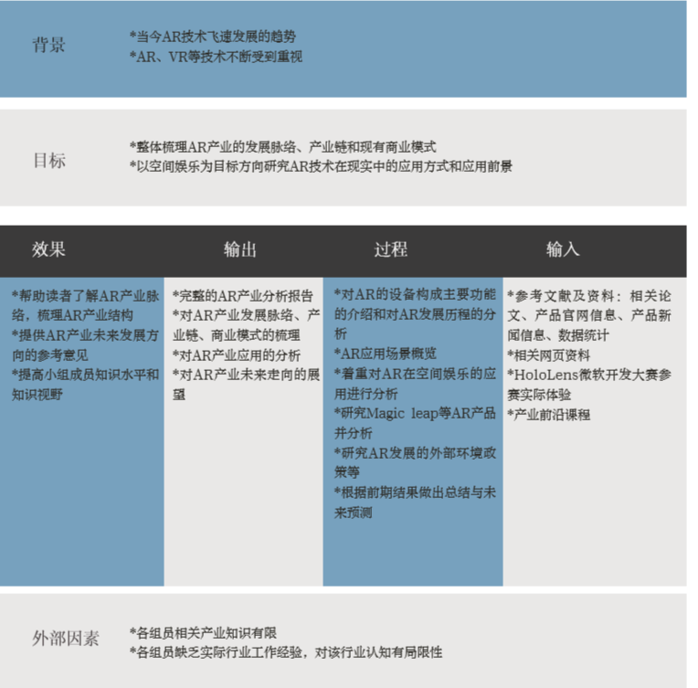
逻辑模型

Slide 5
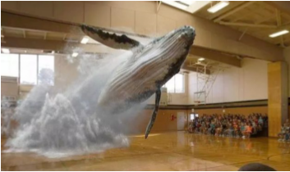
第一部分 AR介绍
AR技术简介
AR,即增强现实技术（也叫扩增实景技 术）是一种综合了图像识别、动作捕捉、虚拟现 实等学科，将数字信息、三维虚拟模型精确地叠 加显示到真实场景的创新人机交互技术。随着计 算机软、硬件能力的提高，AR已经开始快速地 进入到大众视野，并在会展、营销、科教、设 计、出版、娱乐等领域发挥越来越重要的作用， 被《时代周刊》列为当今最具活力和前景的十大 技术之一。

Slide 6
第一部分 AR介绍
AR整体架构
三维空间注册技术
三维空间注册技术即对显示场景中的 物体进行追踪和定位，通过计算虚拟 世界与现实世界坐标 系的对应关系， 实现将虚拟物体按照正确的空间透视 关系叠加到现实场景确定位置。
人机交互技术
多采用三维空间交互技术，如人体动 作捕捉或手势识别，同时辅助逐渐成 熟的语音识别、3D虚拟环绕声、虚拟 触感反馈等交互技术，以实现更自然 的、虚实融合的人机交互方式。
3d展现技术
用于展示增强现实场景一般只采用平 板三维显示技术，包括各种基于眼镜 的3D显示技术以及裸眼3D显示技术， 以提高增强现实场景展示的立体空间 感。

Slide 7
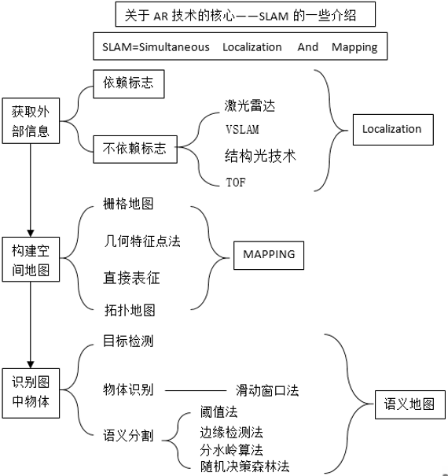
第一部分 AR介绍
SLAM
SLAM——simultaneous localization
and
mapping

Slide 8
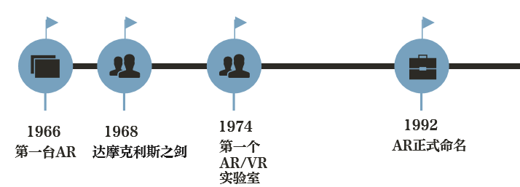
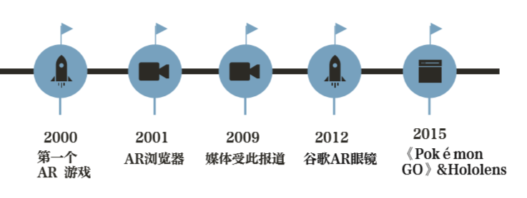
第一部分 AR介绍
AR技术发展历史
2001年：可扫万物的AR浏览器
2009年：平面媒体杂志首次应用 AR 技术
2012年：谷歌AR眼镜——这种增强现实的头戴式现实设备 将智能手机的信息投射到用户眼前，通过该设备 也可 直接进行通信。虽然谷歌眼镜没有成为增强 现实技术的变革，但其重燃了公众对AR的兴趣。
2015年：《Pokémon GO》&Hololens。

Slide 9
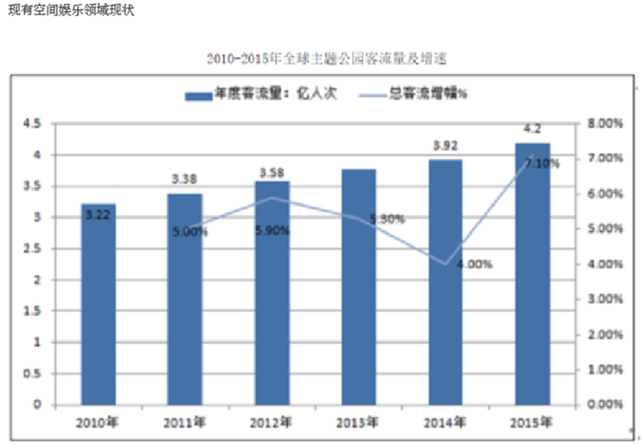
第二部分 空间娱乐
空间娱乐
空间娱乐是我们组自己创造的一个词，它归属于娱乐，区别于传统数字游戏娱乐，其最大的特点是需要依托 一定面积的现实空间并在空间内产生娱乐互动，不限于室内或室外。
现有空间娱乐领域：
传统的游乐场，
主题公园等游乐设施。

Slide 10
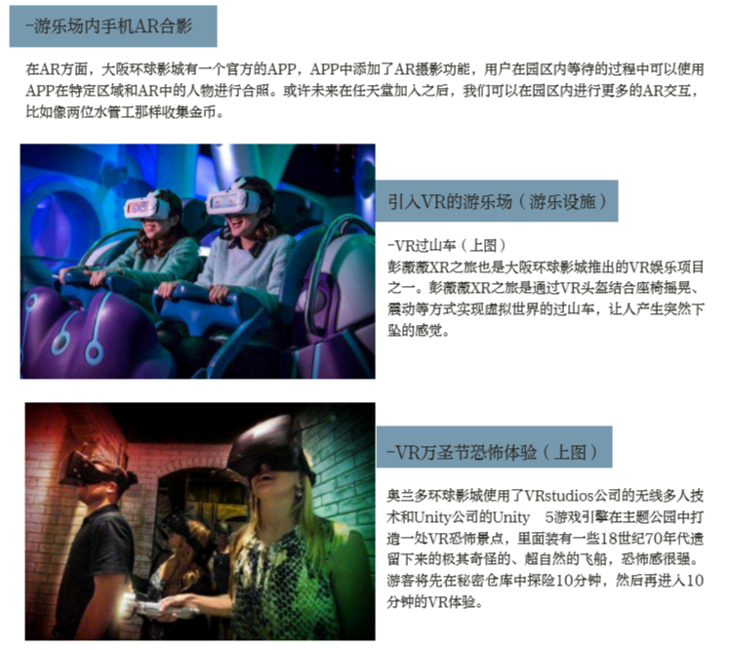
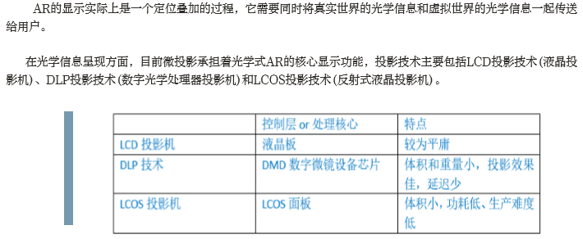
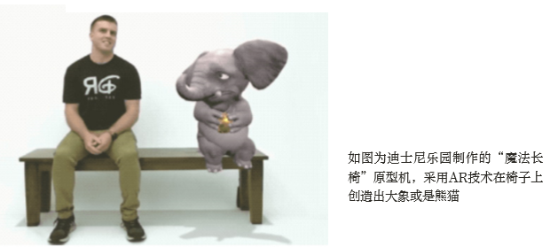
第二部分 空间娱乐
例子

Slide 11
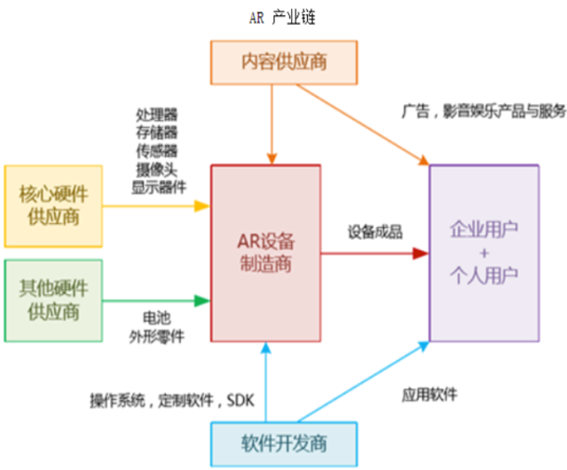
第三部分 AR内部生态
产业链
目前市场状况下，AR产业结构如下图所示
从图中可以看出，AR设备制造商处于核心地位，而这也正是当下各大公司如微软、苹果、三星等所处在的 位置，这些公司统筹各方面的资源，综合而成自己的AR设备成品向用户输出。

Slide 12
第三部分 AR内部生态
挑战
（1） 相机质量与成像处理
相机作为AR设备的眼睛，对设备理解外界环境起到了举足轻重的作用。而目前的智能手机佩带相机在弱光下会出现模糊和色差；如果是传感器级的相机，则无法改变他们的焦距、光圈和曝光。这些因素导致了接收到的图像质量较差，影响后续算法的进行。
（2） 电池
电池对于一个头戴式显示器来说是续航的标志，而电池的重量和大小则会直接影响到用户体验，当今所使用的电池多为锂电池，在耗电量较大的AR设备里并无法长时间运行，而是采用用时开启，闲时断开的方法，开关时间影响工作效率
（3） 网络
AR设备是否需要联网？这也是各大公司在思考的问题。首先网络会导致额外的电池消耗，并且网络延时也是一个非常让人头疼的问题，没有人希望自己的AR设备一卡一卡的，而且网络覆盖范围也是一个问题，手机尚且有时候收不到信号，何况AR设备呢？

Slide 13
第三部分 AR内部生态
机遇
（1）新型的信息采集系统和高级的处理算法
对应相机的成像差问题，或许可以采用其它方法来采集外界信息，以达到图像精准的效果，并优化对应的后台算法使之满足要求
（2） 寻找高储电密度的电池材料
对应现有电池体积大、电量低的弊端，因此寻找一个高性能、小体积、储量大的材料是我们关注的点（此处参考仿生机器人组）
（3） 云计算
时代在发展社会在进步，我们对于网络的全球覆盖并且达到快速反馈毫不怀疑，如果网络覆盖和延时的问题能够得到解决，那么我们可以将AR设备的算法处理系统储存在云端，这样就不必再在设备中添加复杂麻烦的计算芯片，减轻了设备重量，或许还能优化体积。
4）※交互
以上都是对问题的解决，而AR最吸引人的地方是它非常强的人机交互性，不只是在屏幕上显示几个虚拟的标签，你甚至可以和“虚拟”的人来一场远程的面基，或是打一局游戏，甚至看到球赛的3d转播。

Slide 14
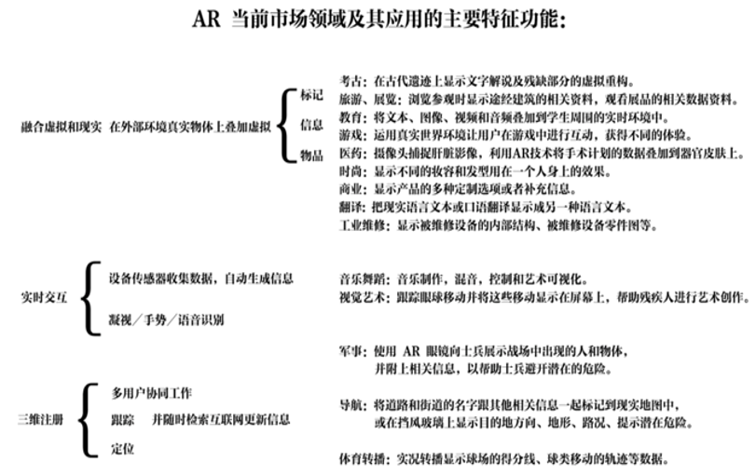
第四部分 AR商业环境
市场分析
根据本组之前搜集的资料，归纳分类之后得到比较详细的应用领域如下：

Slide 15



第四部分 AR商业环境
具体应用
AR可以增强导航设备的有效性。信息可以显示在汽车挡风玻璃上，指示目的地方向和仪表，天 气，地形，道路状况和交通信息，以及对其路径中的潜在危险的警报。
外科医生可以通过Fraunhofer MEVIS公司开发的Liver Explorer应用增强感知。该应用能 够为执业医生提供实时的AR向导和辅助。设备通过摄像头捕捉肝脏影像，利用AR技术将手术 计划的数据叠加到器官上
佳能2012年推出的MRERL系统能够实现3D电脑渲染模型在现实环境中与现实 世界物体无缝融合的设计过程。MREAL系统支持多用户协同工作，同步进行完 整规模的产品设计

Slide 16




第四部分 AR商业环境
政策因素
专栏5中，通知将AR技术归入了新一代信息技术，并提出了基本形成其在工业医疗文化娱 乐方面专业化和大众化的目标。
提出了提升终端产品智能化水平的指标，其中点名可穿戴设备和AR产品及服务，并提出了 智能可穿戴设备发展工程。
要求对AR、VR等新技术产业的关键技术标准进行确定，规范新兴行业发展
意见中鼓励游戏娱乐设备引入体感、特效、AR等先进技术。

Slide 17
第五部分 总结
总结
综合以上全文我们可以看出，AR最近几年开始兴 起，到了现阶段已经确立了其蓬勃发展的势头，同 时获得了社会需求和政策支持的情况下更是如鱼得 水，我们可以相信AR及其衍生的设备以及产品将在 未来打开一块广阔的市场。
而本组聚焦的AR空间娱乐应用领域则相较AR本体来 说起步较晚，但依旧发展迅速，市场空余量较大， 有大公司进行牵头的同时，小公司也可以依凭自身 条件或技术手段取得其中一席之地。
我们猜测，AR技术将在不久的将来融入我们的日常 生活，给予我们便捷的同时，也改变这个世界。

Slide 18
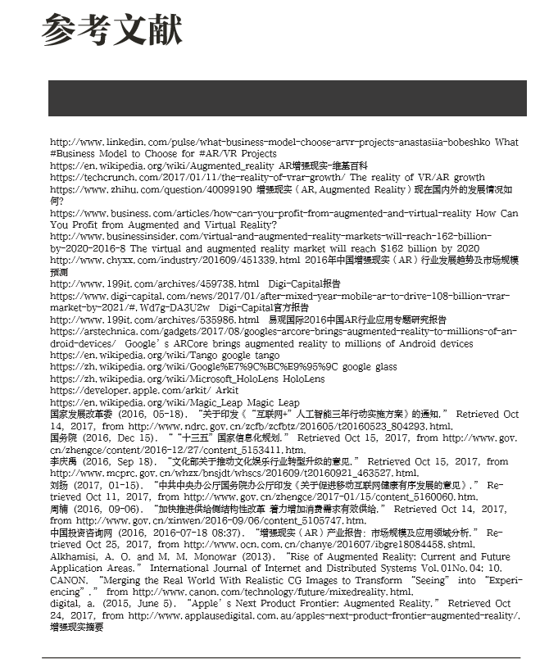
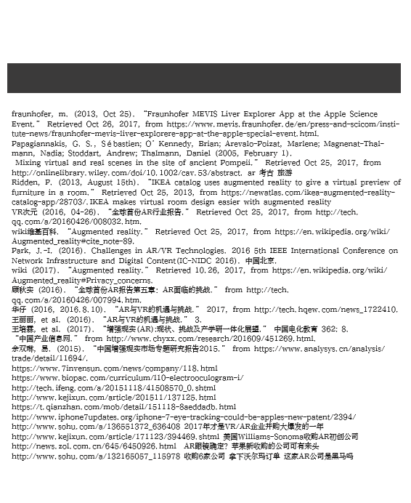
参考资料汇总

Slide 19
谢谢！

